Slide 1
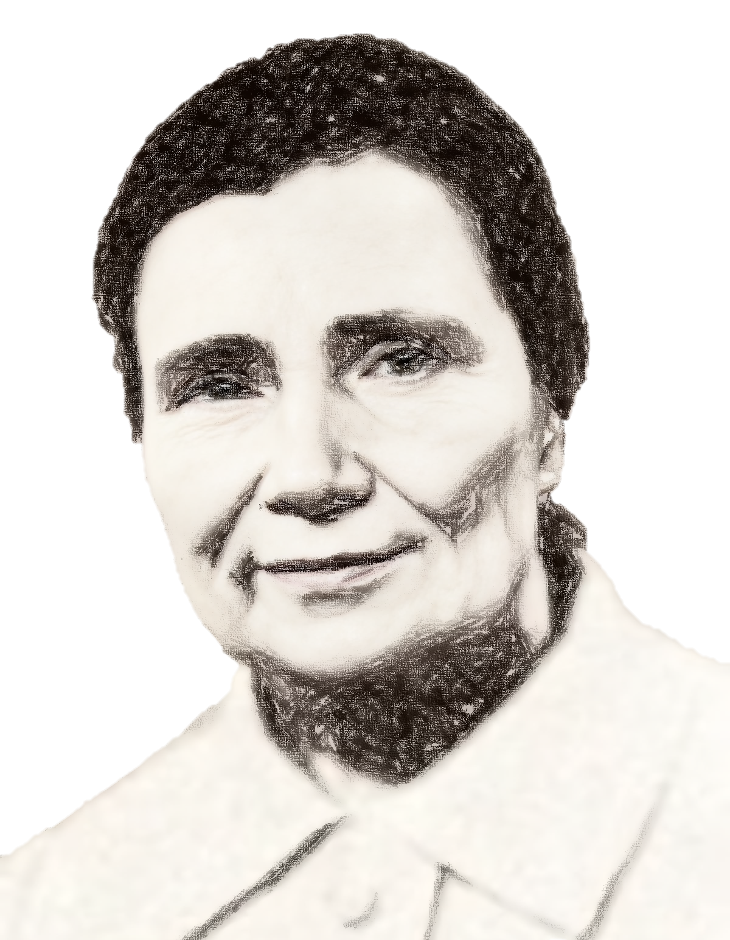
Информационный отдел по специальной педагогике и психологии
ЗЕМЦОВА
МАРИЯ ИВАНОВНА
120 лет со дня рождения

Slide 2
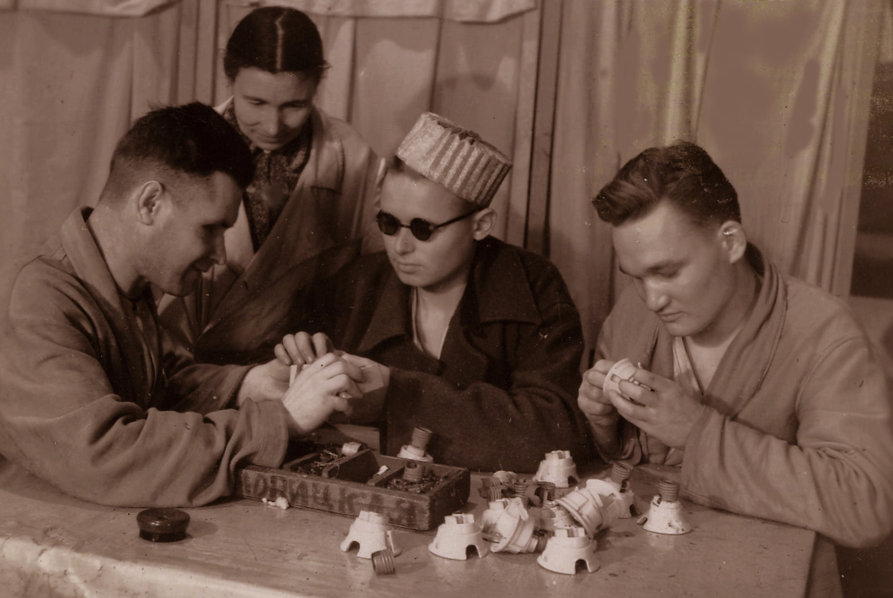
Земцова Мария Ивановна
(9.08.1903 – 28.02.1994)
– тифлопедагог, доктор педагогических наук, профессор.
Окончила Саратовский университет, с 17 лет работала педагогом. С 1934 г. служила в ЦИЭТИН, где в годы ВОВ организовала лабораторию по обучению военноослепших металлообработке и курсы по подготовке незрячих телефонистов.
С 1948 г. более 30 лет заведовала сектором тифлопедагогики НИИ дефектологии АПН СССР. Вела общественную деятельность в ВОС как член редколлегий журналов «Дефектология» и «Советский школьник».
Совместно с другими учеными разработала систему общего образования и трудовой подготовки слепых и слабовидящих детей. Экспериментально изучала особенности познавательной деятельности незрячих детей и вопросы компенсации слепоты.
М. И. Земцова со старшеклассниками на уроке труда в школе-интернате для слепых детей, конец 1950-х гг.

Slide 3
Труды М. И. Земцовой в фонде СПбГСЦБС:
Восстановление трудоспособности и приспособление к труду инвалидов. Сборник 3. Интеллектуальный труд ослепших / редактор К. М. Бабанская-Бекчентеева ; И. А. Арнольди ; М. И. Земцова. – Москва : ЦИЭТИН, 1949. – 140 с.
Восстановление трудоспособности и приспособление к труду инвалидов Великой Отечественной войны. Сборник 2. Обучение и трудоустройство военно-ослепших / редактор К. М. Бабанская-Бекчентеева ; И. А. Арнольди ; М. И. Земцова. – Москва : ЦИЭТИН, 1946. – 140 с.
Земцова М. И. Пути компенсации слепоты в процессе познавательной и трудовой деятельности / М. И. Земцова. – Москва : АПН РСФСР, 1956. – 420 с.

Slide 4
Земцова М. И. Учителю о детях с нарушениями зрения / М. И. Земцова. – Москва : Просвещение, 1973. – 159 с.
Книга для учителя школы слепых / под редакцией М. И. Земцовой. – Москва : Учпедгиз, 1962. – 362 с.
Некоторые особенности обучения и развития слепых и слабовидящих детей : сборник научных статей / под редакцией М. И. Земцовой, Л. И. Солнцевой. – Москва : АПН СССР, 1975. – 115 с.
Обучение и воспитание слепых детей / под редакцией М. С. Мякотина, М. И. Земцовой. – Москва : Учпедгиз, 1956. – 300 с.

Slide 5
Особенности восприятия у слепых и компенсация отсутствующего зрения при помощи тифлотехники : труды института Дефектологии : Известия АПН РСФСР. Вып. 90 / ответственный редактор М. И. Земцова, И. А. Соколянский. – Москва : АПН РСФСР, 1957. – 320 с.
Особенности познавательной деятельности слепых / под редакцией М. И. Земцовой, Ю. А. Кулагина. – Москва : АПН РСФСР, 1958. – 142 с.
Подготовка учащихся школ слепых к трудовой деятельности / под редакцией М. И. Земцовой. – Москва : АПН РСФСР, 1958. – 216 с.
Больше источников по запросу в Информационном отделе по специальной педагогике и психологии и в электронной библиотеке «Коррекционная педагогика и психология»

Slide 6
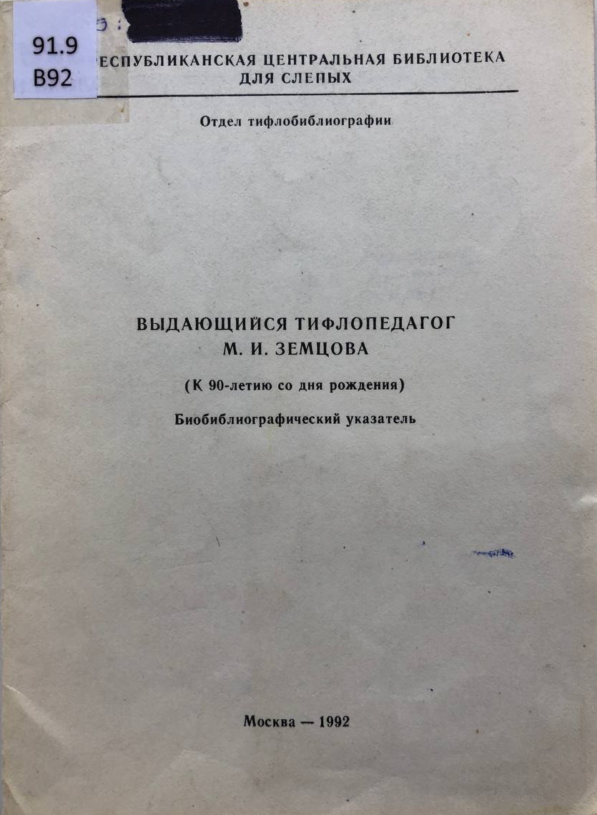
Тексты о М. И. Земцовой в фонде СПбГСЦБС:
Выдающийся тифлопедагог М. И. Земцова : биобиблиографический указатель / РЦБС; составитель И. А. Юрьева. – Москва, 1992. – 17 с.
Тифлопедагог и психолог Мария Ивановна Земцова // Отечественные деятели в области тифлологии / РГБС ; составитель Н. Д. Шапошникова ; редакторы: Н. С. Плахина, П. А. Крупецкий. – Москва : РГБС, 2007. – С. 33-50.
Тупоногов Б. К. Школа М. И. Земцовой / Б. К. Тупоногов // Вестник тифлологии. – Москва – 2009. – №1. – С. 4-9.

Slide 7
Федорова М. А. Научные труды М. И. Земцовой как фундаментальная часть отечественной тифлопедагогики / М. А. Федорова // Роль психологических знаний в решении актуальных научно-практических проблем тифлопедагогики / РГПУ им. А. И. Герцена ; Кафедра тифлопедагогики ; автор-составитель Г. В. Никулина [и др.] ; научный редактор В. К. Рогушин. – Санкт-Петербург : Новая библиотека, 2003. – С. 42-46.
Человек долга и чести : сборник статей / ВОС ; [составители: А. И. Сизова, Л. И. Солнцева]. – Москва, 1990. – 23 с.
Больше источников по запросу в Информационном отделе по специальной педагогике и психологии

